Slide 1
LABYLINTH
OF
Death
교수님 서명
2014182025 여도현
2015184003 강아영
2016184016 박 연

Slide 2




1
2
로그라이크
3
오브젝트,캐릭터의 시작위치 랜덤으로 배치
4
5
트위치 연동
6
트위치의 투표 시스템을 연동하여 스트리머와의 상호작용을 극대화
심박수 피드백
100
플레이어의 심박수를 반영하여 게임내에서 방해요소로 작용
Ex) 화면 울렁거림, 느려짐

Slide 3
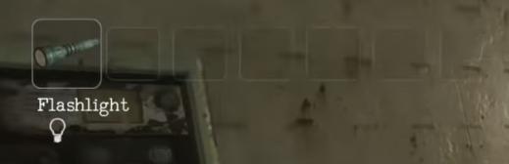
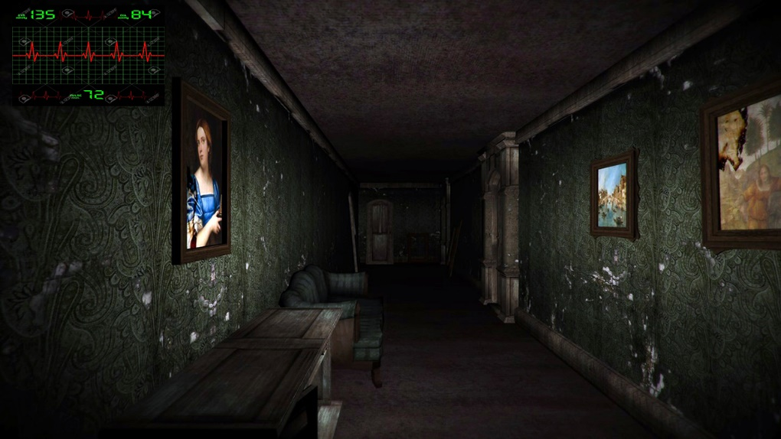

1
2
적을 피하고 탈출해라!
시각과 청각에 반응하는 적을 피하고
상호작용이 가능한 오브젝트를 사용하여 탈출해야 한다.
3
4
5
심장박동수
6
장르 : 공포 퍼즐 어드벤처 게임
플랫폼 : PC
개발환경 : Visual Studio 2017
Unity 3D
3D Max
Adobe Photoshop CSS
인벤토리
상호작용 가능한
오브젝트 표시

Slide 4
CONTENTS
CH1. 게임 플레이
CH2. 연구 목적
CH3. 기술적 요소
CH4. 타게임과의 비교
CH5. 역할분담 및 일정
CH6. 참고자료

Slide 5
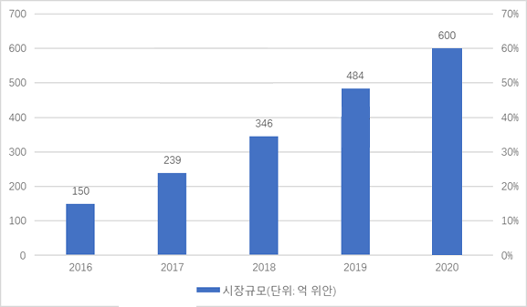
1
2
3
4
5
6
온라인 실시간 방송시간 규모예측(자료원: 전첨망(前瞻网))

Slide 6
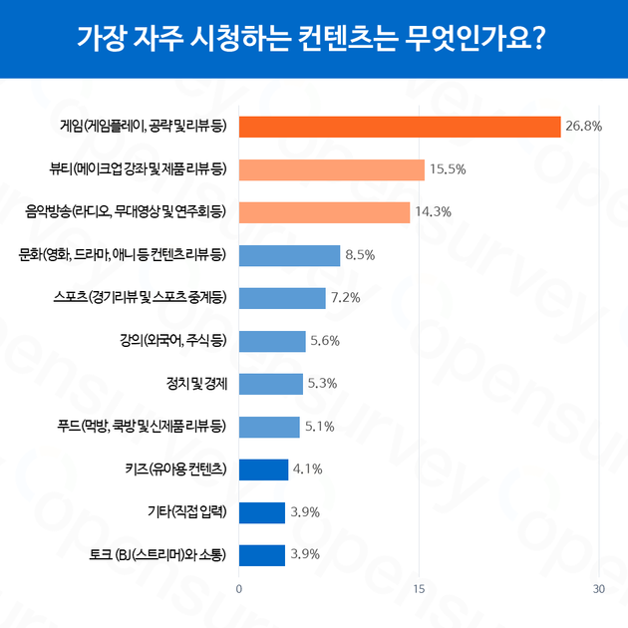
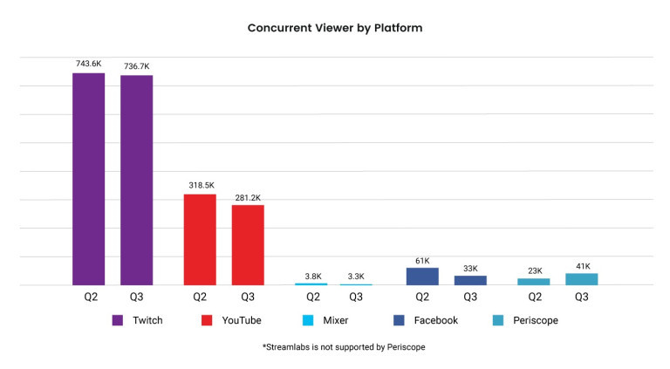
1
2
3
4
5
6
시청하는 컨텐츠 순위
플랫폼 분기별 시청자수

Slide 7

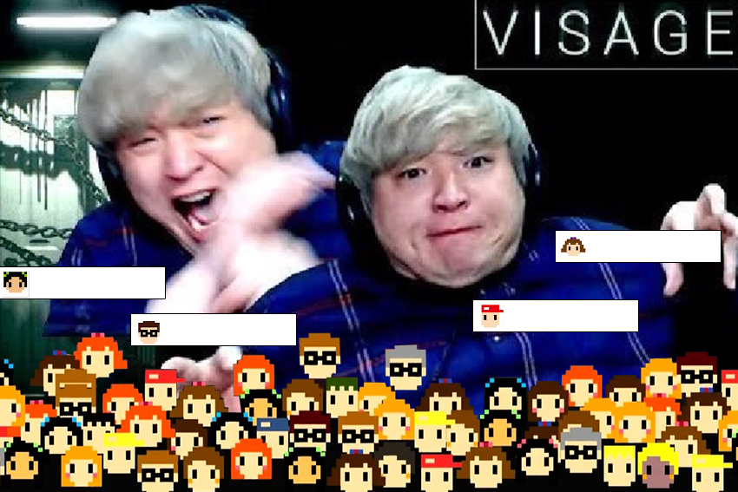
1
2
공포게임의 방송적합성
3
4
1. 긴장감 -> 방송의 몰입도 상승
5
2. 스트리머의 반응 극대화 -> 보는 재미 향상
+심박수 시각화
6
**개웃기네ㅋㅋ
유튜브각^오^
3. 공포게임을 플레이하지 못하는 사람의
대리만족. 비고객의 합류
쁘에에에에엑
ㅋㅋㅋㅋㅋㅋㅋ
+ 트위치 투표기능을 연동해서 게임에
시청자가 개입할 수 있도록 함.

Slide 8



인터넷 방송
시장 확대
트위치 앱을 통한
시청자와의 상호작용
플레이어의 심박수
반영을 통한 몰입도 증가

Slide 9
1
2
연구목적
3
4
5
6
방송에 적합한 게임의 개발
게임을 즐기는 방식이 다양해짐에 따라 개인 게임방송들을 통해서
기존 비고객들이 방송을 시청하게 됨으로써 시장 내에 새로운 고객층이 형성되었다.
그들을 위해 보는 재미요소를 포함한 게임을 만드는 것이 연구목적이다.

Slide 10
1
2
기술적 요소
3
4
5
각 방과 통로를 인스턴스화하여 랜덤 배치
-> 이진공간분할법(BSP)사용
시작 위치와 오브젝트 위치도 랜덤의 위치에 생성 됨.
재귀적으로 공간을 반으로 n번 나누어 작은 공간으로 만들고,
나누어진 부분공간 안에 다양한 크기의 방을 만듭니다.
이후 작은 공간에서부터 다시 위로 올라가면서 (병합하면서) 통로를 잇는 방법
6

Slide 11
1
2
기술적 요소
3
C# & .NET Framework
C#과 .NET Framework를 통해서 투표 사이트를 파싱, 파싱함수를 단축키에
지정하여 게임 플레이 중에 특정키를 누르면 투표가 시작될 수 있게 하여
시청자의 채팅정보를 수집하여 투표결과를 채팅창에 표시하고 결과에 대한 값을
트위치 chat API를 통해 수집해 게임 내에 반영합니다.
트위치 API 연동&심박수 피드백
4
5
6
1. Miband_js라는 미밴드SDK로 WEBbluetooth API를 이용하여 심박수데이터를
CSV로 저장한 후 C#으로 읽어온다.
2. Miband_js라는 미밴드SDK로 심박수데이터를 바로 C#클래스에서 사용하게
코드를 수정한다.

Slide 12
1
2
타게임과의 비교
3
4
우리 게임
1인칭 + 심박수 , 스릴-> 몰입도가 높아 시청자들을 사로잡기에 적합하다
트위치 투표 기능으로 시청자들의 참여도가 높다
조작법과 UI가 간단하다 -> 진입 장벽이 낮다
로그라이크 형식으로 매번 다른 플레이, 다른 상황이 연출 -> 다양한 재미
타 게임 (높은 순위에 있는 게임들) :
ex 롤, 포트나이트, 배틀그라운드
3인칭 + 무난한 플레이
게임 속 시청자 참여가 없다
조작법, 게임 난이도가 어렵다
-> 진입장벽이 높다
항상 플레이 맵이 똑같다.
5
6

Slide 13
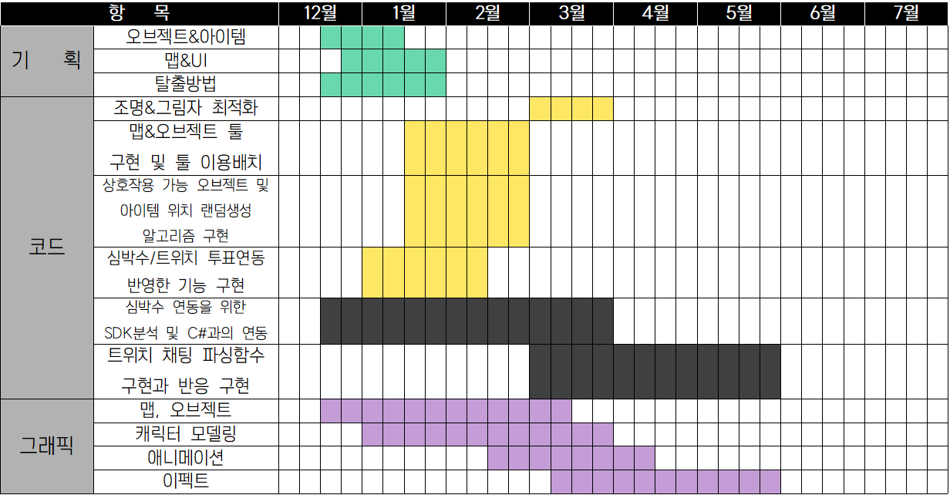
1
2
역할분담 및 일정
3
4
5
6
공통
여도현
강아영
박 연

Slide 14
1
2
참고자료
3
4
보는 게임으로의 전환 - http://www.inven.co.kr/webzine/news/?news=194223
미밴드 SDK - https://github.com/MrARC/MiBand-2-HR-Collector
5
6

Slide 15
감사합니다

Slide 16
1
2
게임 소개 및 특징
3
4
장르 : 공포 퍼즐 어드벤처 게임
플랫폼 : PC
개발환경 : Visual Studio 2017
Unity 3D
3D Max
Adobe Photoshop CSS
5
LABYLINTH OF DEATH
6
(명사)Labylinth : 미궁
100
로그라이크
트위치 연동
심박수 피드백
오브젝트,
캐릭터의 시작위치
랜덤으로 배치
트위치의 투표 시스템을
연동하여 스트리머와의
상호작용을 극대화
플레이어의 심박수를 반영하여
게임내에서 방해요소로 작용
Ex) 화면 울렁거림, 느려짐

Slide 17

1
2
게임플레이
3
4
적을 피하고 탈출해라!
시각과 청각에 반응하는 적을 피하고
상호작용이 가능한 오브젝트를 사용하여 탈출해야 한다.
5
6
소지한 아이템을
보여주는 인벤토리
플레이어의
심장박동수를 표시
상호작용 가능한
오브젝트 표시

